Slide 1
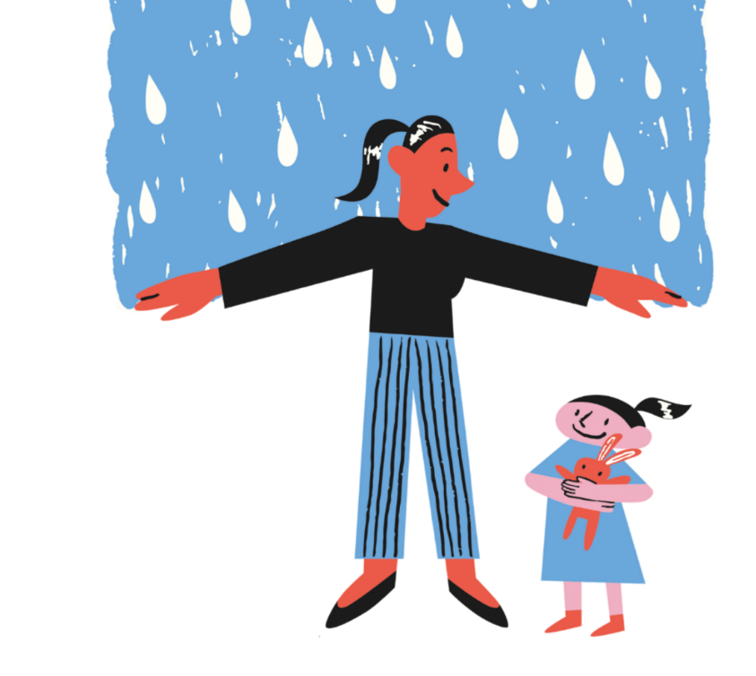






2026年9月
受忽视的社会群体

Slide 2






受忽视的社会群体
被忽略的生命
  社会中有一些人因为身体状况、生活经历或身份背景，长期处于边缘，他们的需要常常被忽视。
理解真实需要
    边缘群体有着不同的经历、处境与需要。
    真正帮助他们需要从倾听、理解、尊重开始。
用专业与恩赐同行
  不同专业、技能与恩赐，都可能成为关怀和陪伴他们的桥梁。
Notes:
被忽略的生命
本期关注身体障碍者、成瘾者、执法违纪者、性工作者、无家者、被囚者、宗教特殊角色等容易被忽视或贴标签的人群。
我们常先看见他们的身份，却不容易看见身份背后的生命经历、伤痛与需要。
2. 理解真实需要
边缘群体各有不同的生命经历、现实处境与内心需要。
真正的帮助不是替他们决定需要什么，而是先倾听、理解。
例如对视障、听障和行动障碍者而言，
白手杖、导盲犬、辅听器、手语、无障碍设施等能帮助他们参与日常生活；
所以帮助障碍者时应先询问是否需要协助，而不是替他们做决定。
3. 用专业与恩赐同行
不同专业、技能与恩赐，都可能成为关怀和陪伴他们的桥梁。
社会上也有很多创新事工。
比如印度乡村训练女性视障者成为视障医学触检员，
帮助医生发现乳房早期肿块。

Slide 3



代祷方向
为社会边缘群体祷告
  求主使受忽视者的处境与声音被看见、被听见，
  也赐我们怜悯的眼光，放下标签与成见。
实际需要得着回应
  为身心障碍者、无家者、成瘾者、被囚者等祷告。求主按着他们不同的处境，预备合宜的资源、
  帮助与陪伴。
兴起专业的同行者
  求主兴起拥有不同专业、技能与恩赐的基督徒，
  以智慧、尊重与爱进入这些群体，
  成为长期的同行者。
Notes:
1. 为社会边缘群体祷告
求主使受忽视者的处境与声音被看见、被听见，也赐我们怜悯的眼光，不因身份、经历或社会评价而远离他们，而能真正看见、倾听和理解他们。
2. 实际需要得着回应
为身心障碍者、无家者、成瘾者、被囚者等祷告。
求主按着他们不同的处境，预备合宜的资源、帮助与陪伴。
求神预备更友善的社会环境和无障碍资源，使他们能够平等地参与社会生活。
3. 兴起专业的同行者
求主兴起拥有不同专业、技能与恩赐的基督徒，以智慧、尊重与爱进入这些群体，
成为长期的同行者，让他们有机会听见福音、经历福音。

Slide 4


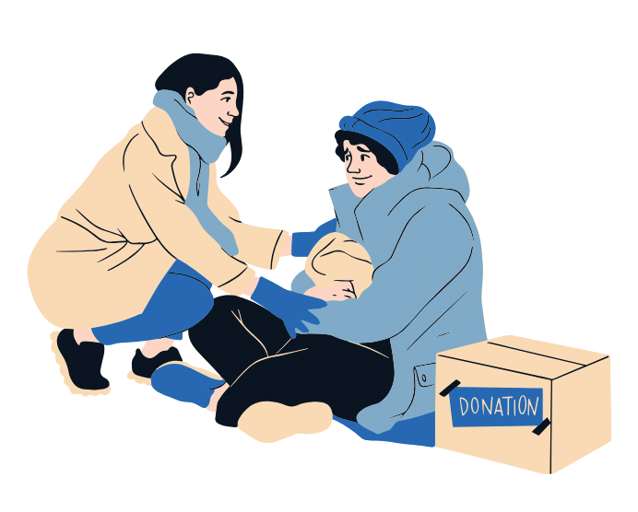


让我们同心为受忽视的社会群体祷告

Slide 5
亲爱的天父，我们把那些长期被忽略、被标签、
没有人听见他们呼求的人带到祢面前。
求祢亲自看顾不同处境中的社会边缘群体，
祢知道他们每一个人的经历、伤痛与需要。
求主赐我们怜悯的眼光，使我们不只看见一个身份或标签，
而是看见祢所创造、所爱的生命。
赐我们愿意倾听的耳朵和谦卑的心，带着尊重、合宜的方式陪伴他们。求主兴起拥有不同专业技能的基督徒，也赐教会与宣教团队智慧，
发展适切而有创意的关怀方式。
愿真实的帮助成为建立关系的桥梁，
也为福音预备道路，使更多人有机会认识基督的爱与盼望。
奉主耶稣基督的名求，阿们。

Slide 6
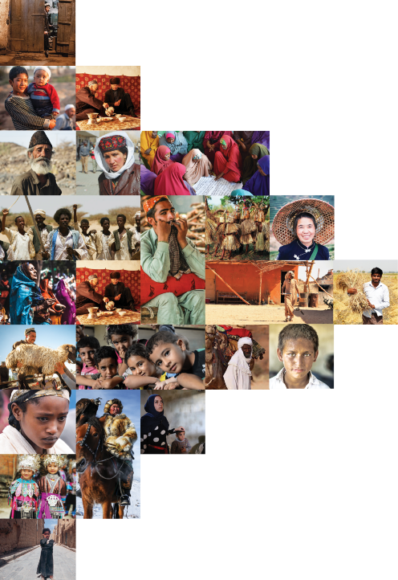

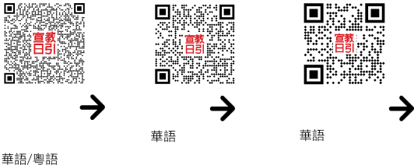
不再是個人的禱告，我們開始一起祈禱。
30分鐘，生活再忙碌的人都能找到時間參與。

Slide 7



Slide 8



